Slide 1

Уроки программирования для новичков
Датчик цвета

Slide 2
На этом занятии
Научимся пользоваться Датчиком цвета
Изучим торможение и накат

Slide 3
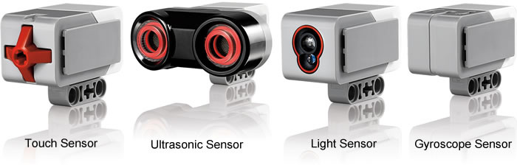
Что такое датчик?
Датчик позволяет программе EV3 собирать и измерять данные из окружающего мира
Датчики EV3 :
Цвета – измеряет цвет и яркость
Гиро – измеряет поворот робота
Ультразвук – измеряет расстояние до ближайшей поверхности
Касания – измеряет контакт с поверхностью
Инфракрасный – измеряет инфракрасный сигнал
Infrared Sensor
Image from: http://www.ucalgary.ca/IOSTEM/files/IOSTEM/media_crop/44/public/sensors.jpg

Slide 4
Датчик цвета
Что это такое? Датчики фиксируют интенсивность света
Есть 3 режима: Цвет, яркость отраженного света и яркость внешнего освещения
Цвет: Распознает 7 цветов (черный, коричневый, синий, зеленый, желтый, красный, белый) и нет цвета(пустота)
Отраженный свет: Измеряет интенсивность отражённого света красного светодиода. (0=темно и 100=светло)
Внешнее освещение: Измеряет силу света, исходящего из окружающей среды. (0=темно и 100=светло)
Применение:
Движение до линии, Езда по линии, Поиск цвета
Играть с помощью датчика цвета
Мы будем использовать режим цвета

Slide 5
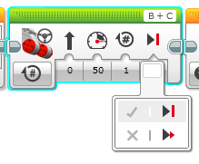
Еще совет по рулевому управлению: торможение или накат?
Немного больше о блоке рулевого управления
Вы заметили опцию Торможения?
Накат(Ложь) позволит двигаться по инерции. Торможение(Истина) остановит моторы сразу.
Какой режим вы будете использовать, чтобы остановиться на цветной линии?

Slide 6
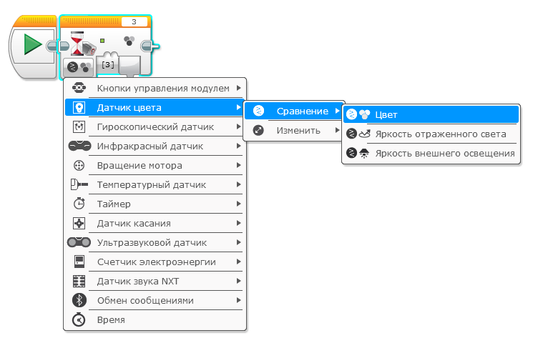
Испытание датчиком цвета
Робот должен двигаться до зеленой линии используя датчик цвета?
Шаг 1: используем блок ожидания
Шаг 2: используем режим цвета
Шаг 3: торможение или накат?
Подсказка: Вы будете пользоваться рулевым управлением (подумайте о включении и выключении моторов) и блок ожидания “Цвет”

Slide 7
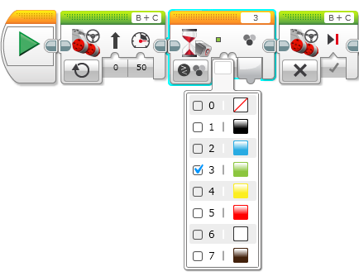
Испытание датчиком цвета решение
Финиш
Рулевое управление – включение моторов
Рулевое управление – выключение моторов, торможение
Старт
Ожидать зеленого цвета (#3)

Slide 8
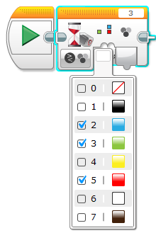
План обсуждения
Можете ли вы искать больше одного цвета?
В чем разница м/у торможением и накатом в блоке рулевого управления?
Ответ: Да
Ответ: Накат даст моторам свободно вращаться после движения, а Торможение сразу остановит и зафиксирует моторы

Slide 9
Благодарность
Авторы: Sanjay and Arvind Seshan
Больше уроков на сайте: www.ev3lessons.com
Перевод осуществил: Абай Владимир, abayvladimir@hotmail.com
This work is licensed under a Creative Commons Attribution-NonCommercial-ShareAlike 4.0 International License.

